Slide 1
Ateliere de povești simbolice ,,O zi în lumea emoțiilor și a relațiilor”
GRĂDINIȚA CU PROGRAM PRELUNGIT NR.4 REGHIN
STRUCTURĂ GRĂDINIȚA CU PROGRAM PRELUNGIT NR.2 REGHIN

Slide 2
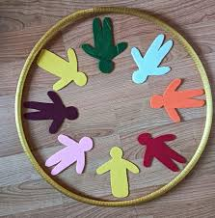
Exemple de bune practici cu elemente din
Pedagogia Franz Kett
Metodă pedagogică și spirituală orientată spre găsirea sensului

Slide 3
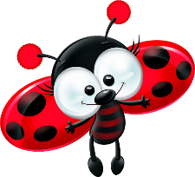
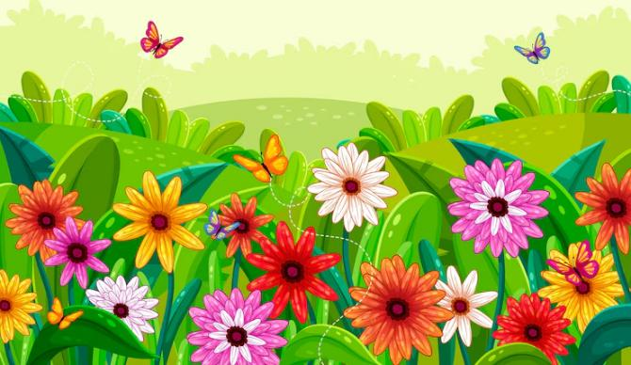
„Floarea mea, grădina mea, bucuria mea”
Grupa Buburuzelor
Profesori pentru
educație timpurie:
Moldoveanu Alina
Șerban Ionela

Slide 4
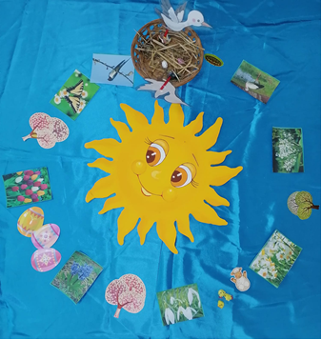
Cercul vieții de primăvară
Activitatea a început în cercul mare, unde copiii au așezat simboluri ale primăverii: soarele cald, păsări în zbor, flori colorate, verde crud și bucurie vie. Prin ele, copiii au intrat într-o lume nouă – o lume a începuturilor și a renașterii.

Slide 5
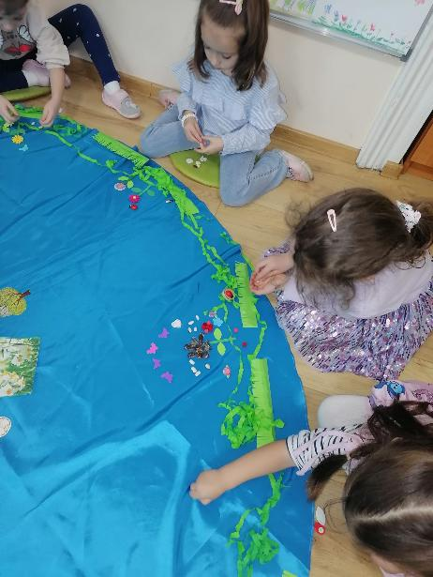
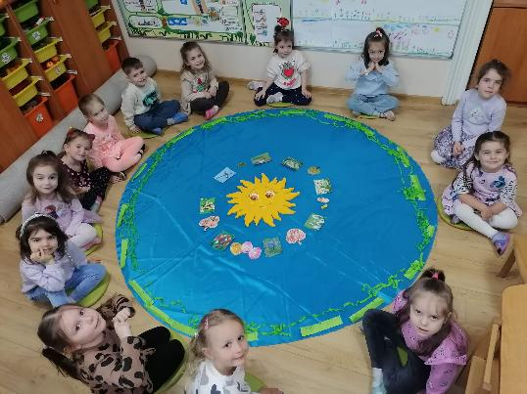
„Culori din suflet, flori din inimă”
În liniștea unei dimineți blânde, copiii au fost invitați să pășească în lumea florilor.
A fost începutul unei călătorii în care fiecare suflet mic a fost privit ca o grădină în devenire.

Slide 6

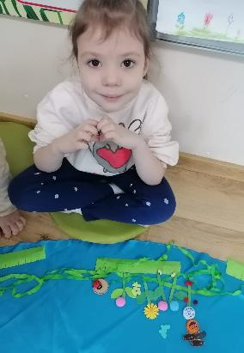
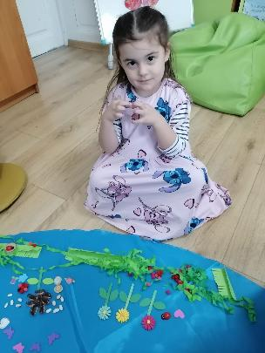
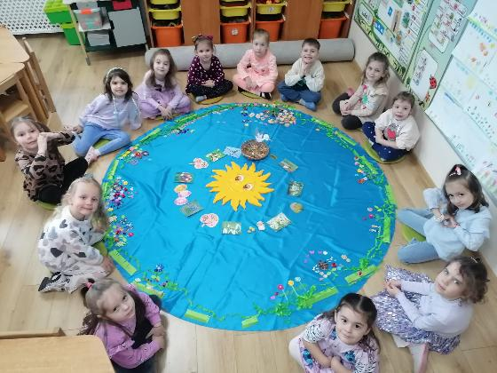
Au înflorit în joacă...
„Floarea mea, grădina mea, bucuria mea”
Cu gândul la natură, la frumos, la viața care prinde formă, copiii au ales, au combinat și au așezat petală cu petală, culoare cu culoare – grădina lor a prins contur. O grădină unică, asemenea lor. Fiecare floare creată a fost mai mult decât o decorațiune: a fost o emoție, o poveste tăcută, o fărâmă din lumea copilului. În creație, și-au așezat gânduri, trăiri și vise.

Slide 7
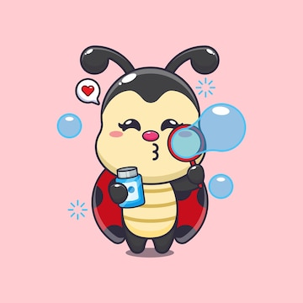
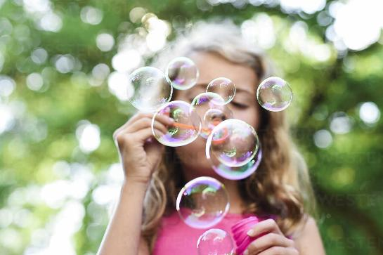
„Baloane de săpun”
Împreună, în bucurie și joacă
Grupa Buburuzelor
Profesori pentru
educație timpurie:
Moldoveanu Alina
Șerban Ionela
O sesiune meditativă de joacă pentru copii și adulți

Slide 8

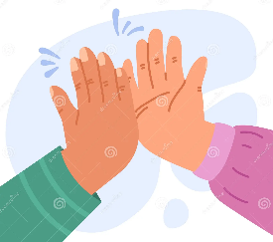
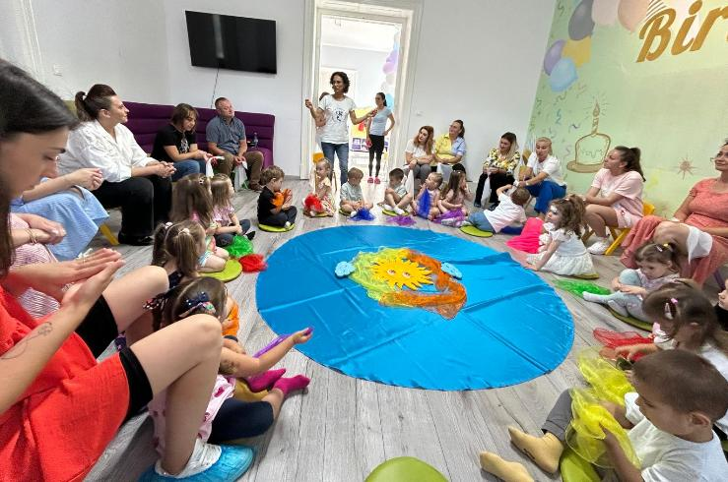
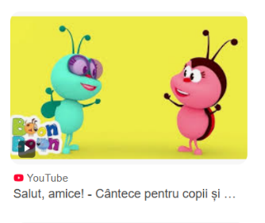
O activitate inspirată din pedagogia Franz Kett, în care copilul, prin joc, culoare și mișcare, a trăit în profunzime bucuria de a fi văzut, ascultat și iubit.
Salut, amice!

Slide 9
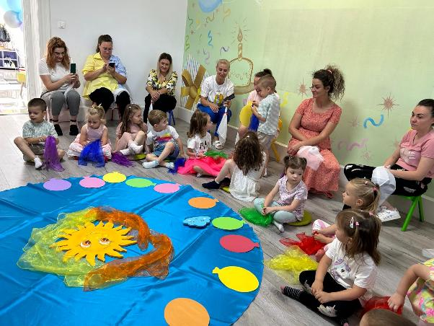
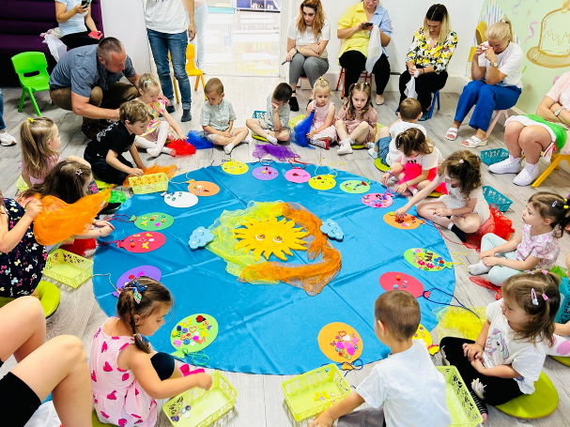
În liniștea creativă, fiecare copil a decorat propriul balon, exprimându-și starea, emoția și unicitatea prin culoare și formă.
Fiecare a dat culoare propriului gând. Balonul a devenit o oglindă a sufletului său. În tăcerea care vorbește, mâinile au creat ceea ce inima simțea. Culoare cu culoare, copilul a pus în balon ceea ce cuvintele nu pot spune.

Slide 10
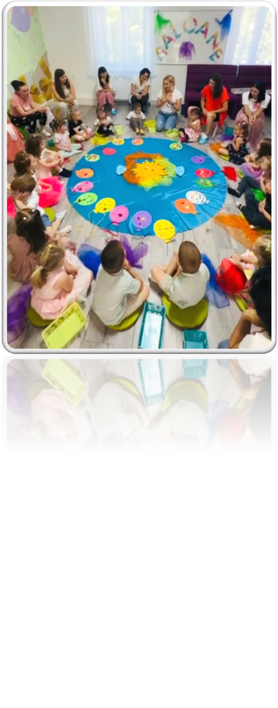
„Amintirea care rămâne în suflet”
La final, fiecare copil și-a așezat balonul creat cu grijă într-o „poza imaginară”,a așezat-o la suflețel, acolo unde stau lucrurile dragi – un gest simbolic, dar profund, care le-a oferit tuturor sentimentul de prețuire și apartenență.
Apoi, cu grijă, responsabilitate și blândețe au adunat toate materialele, ca niște comori, știind că fiecare lucru poate prinde viață din nou, în alte activități, în alte povești, pregătiți să creeze din nou, cândva, altceva...
O încheiere senină, cu sens și emoție.

Slide 11
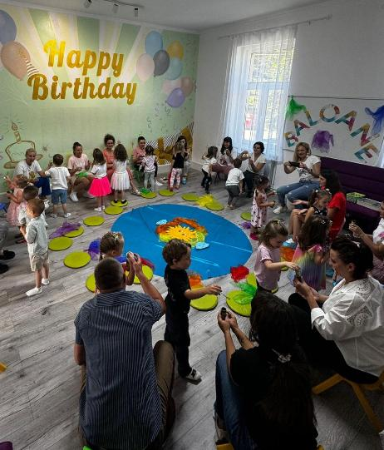
„Baloane de iubire și bucurie- Baloane de săpun”
Copiii au fost invitați să pătrundă într-un spațiu al simțirii și al liniștii, unde fiecare balon de săpun a primit viață, împărtășind iubire, recunoștință și bucurie autentică.
Un părinte, un copil, un balon de săpun, un gest simplu, dar plin de lumină.
Priveau, râdeau, se oglindeau…
și trimiteau în aer baloane de iubire reciprocă.
O activitate cu sens, în care copilul și părintele s-au întâlnit în prezentul deplin.

Slide 12
În fiecare balon – un zâmbet, un gând, o îmbrățișare
Copilul dăruia un balon de săpun părintelui. Părintele îl trimitea înapoi. Un dialog tăcut, cu rost, despre cât de mult contează „împreună”.
Magia dintre noi
Fiecare balon de săpun era ...
Un „ TE IUBESC” adresat cu mult drag.
O atingere de lumină între copil și părinte.
O legătură întărită în zâmbete și stropi de fericire.

Slide 13
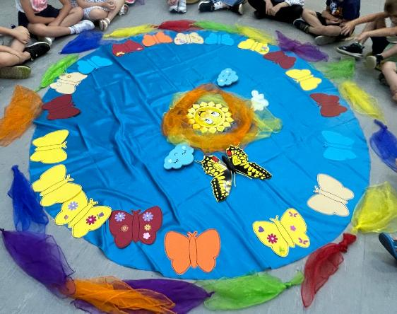
„Aripi de poveste – Eu și fluturele meu”
Copiii au pășit într-un spațiu pregătit cu simboluri delicate: fluturi, soare, lumină, muzică blândă.
🌼 În centrul întâlnirii, un cerc simbolic, în care stă un fluture mare, colorat, ca simbol al transformării, al libertății și al bucuriei interioare. 🎶 Pe urmă, au ascultat o poveste scurtă despre fluture și frumusețea fiecărei ființe care își descoperă aripile.

Slide 14
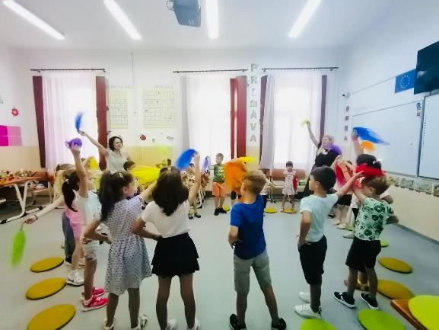
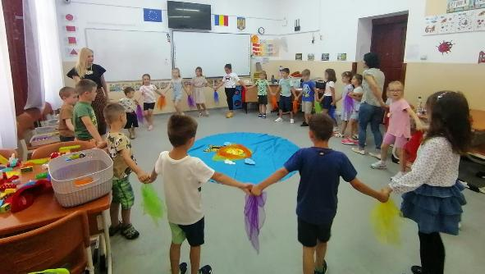
Activitatea a continuat cu un moment de dans, în care copiii au folosit eșarfe colorate și ușoare, imitând un fluture care zboară liber, în ritmul muzicii. Prin mișcare și culoare, au explorat libertatea, gingășia și bucuria aduse de primăvară. Acest moment i-a introdus în atmosferă și i-a pregătit emoțional pentru activitatea creativă.

Slide 15
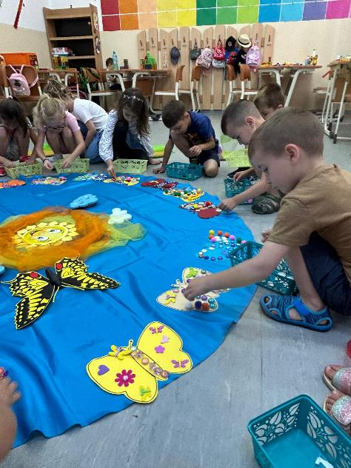
Copiii au primit câte un fluture decupat și o varietate de materiale.
În liniște creativă, fiecare copil și-a decorat fluturele după propriile trăiri și inspirație.
S-a încurajat exprimarea liberă, fără reguli fixe, fiecare fluture reflectând o stare, o emoție, o poveste nespusă.

Slide 16
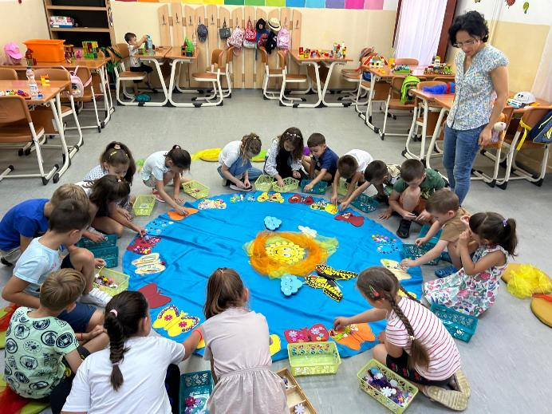
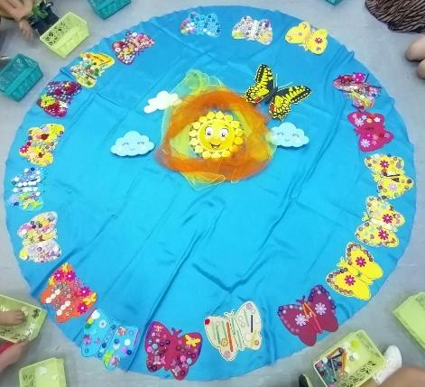
Copiii au fost invitați să privească fluturele lor, să-i dea un nume, să spună ce simt privind creația lor.
Unele răspunsuri au fost verbale, altele doar prin privire sau zâmbet – totul a fost primit și validat.

Slide 17
Concluzie
Activitățile desfășurate „Baloane de săpun”, „Floarea mea, grădina mea, bucuria mea”, „ Aripi de poveste- Eu și fluturele meu”, au avut un fir roșu comun: conectarea autentică dintre copil, adult și lume, prin trăire, creație și emoție.
Prin joc simbolic, interacțiune afectivă și expresie personală, copiii au fost încurajați să își exprime gândurile, să creeze cu sens și să descopere bucuria apartenenței. Împărtășind aceste experiențe cu părinții, am construit împreună punți de iubire, siguranță și dezvoltare armonioasă.
Fiecare moment a fost o sămânță de lumină, sădită cu grijă în sufletul copilului și lăsată să înflorească.

Slide 18
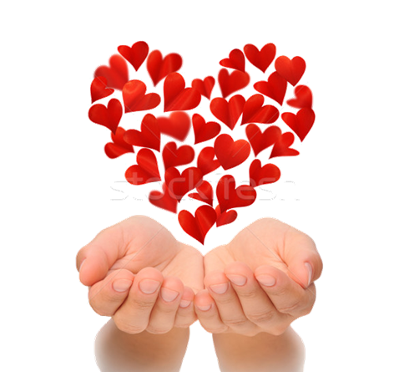
Vă mulțumim!

